Slide 1
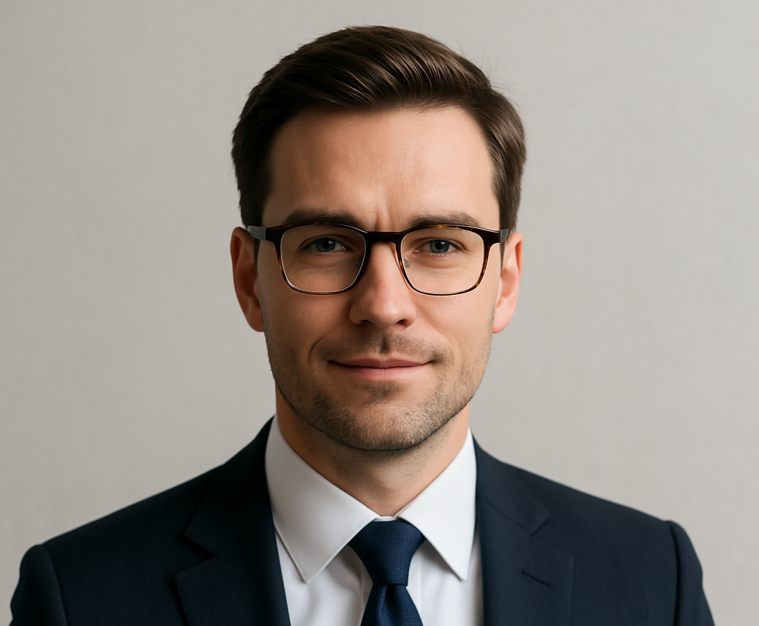




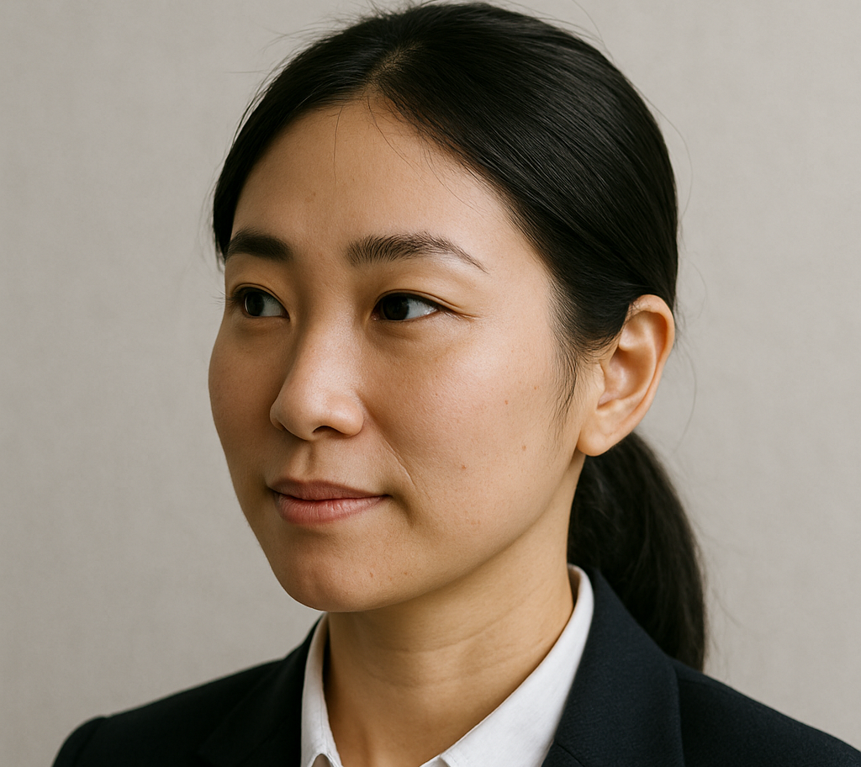
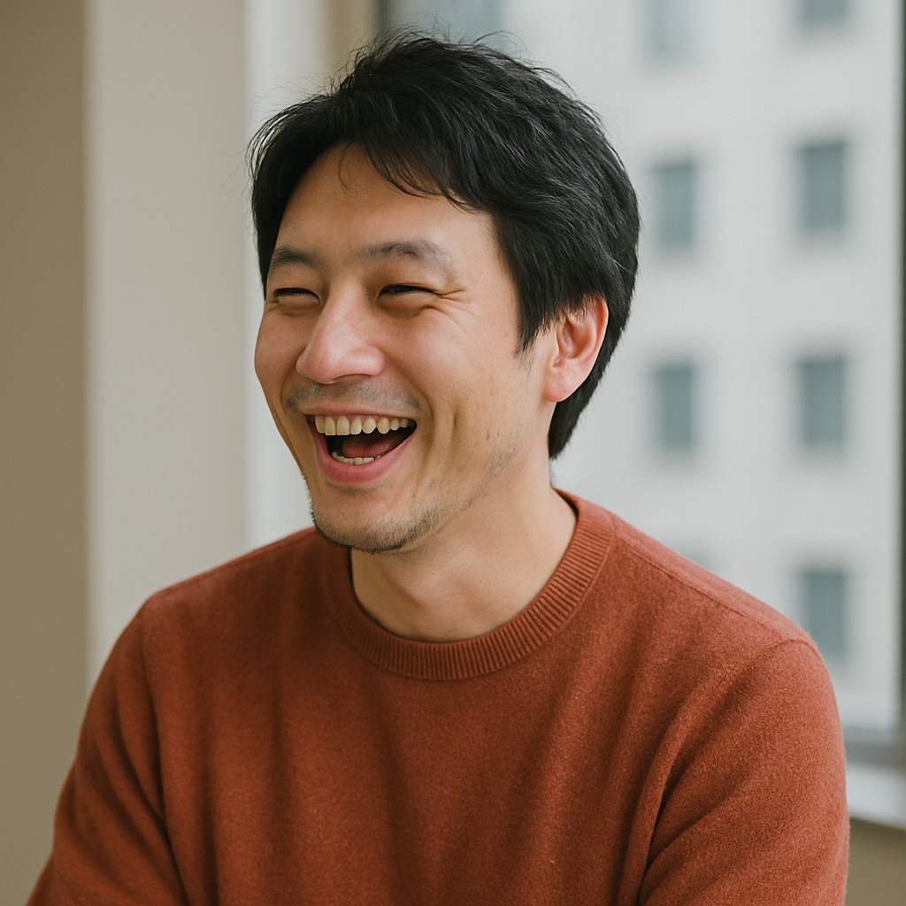
WorkSync
WorkSync
働き方に、自由と生産性を。
サービス紹介資料

Slide 2
増えるテレワーク、見えない生産性
多くの企業がテレワークを
導入している一方で・・・
・・・数え切れないほどの課題が
現場で発生しています
1
社員の業務状況が見えず、
マネジメントが困難
未導入
導入済
2
タスクの優先度が不明確で
指示待ちが多発
3
成果より「働いているふり」が
重視される非効率な文化
導入企業の割合 70％
1

Slide 3
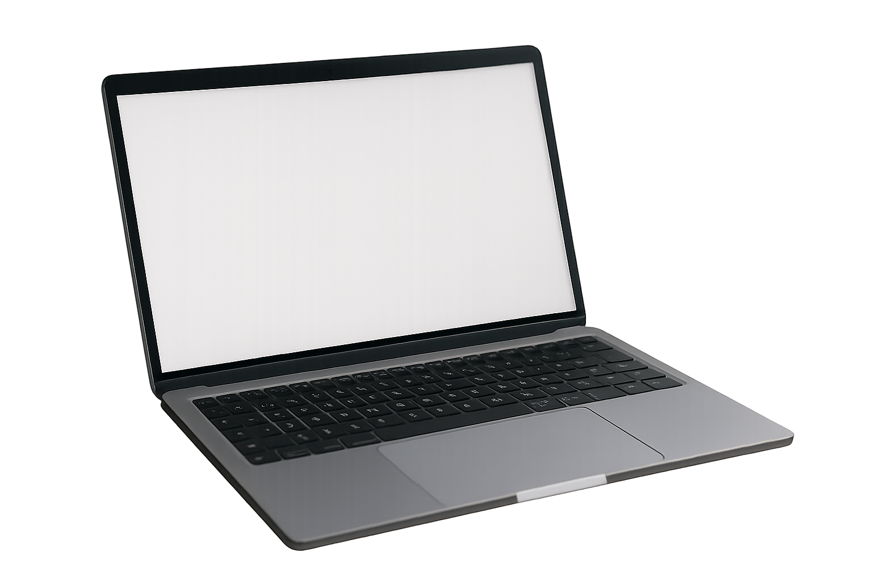
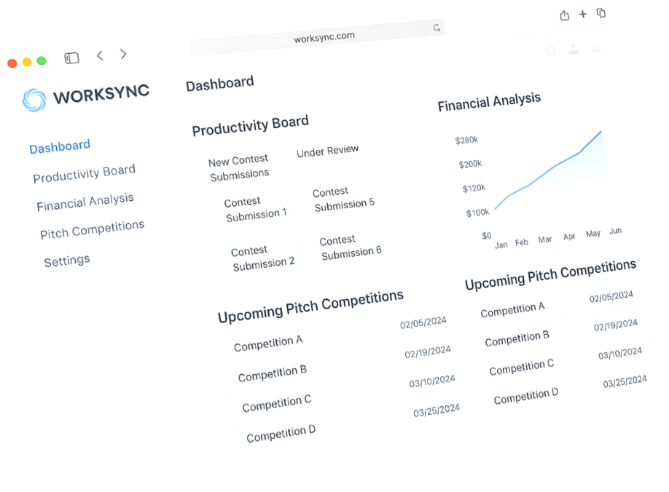
WorkSync
弊社サービスの主要機能
機能1 タスクマネジメント
プロジェクトごとにタスクを一覧化、メンバー間で共有
機能2 稼働ログの自動記録
アプリの使用状況や作業時間を自動記録、日報作成も自動化
機能3 AIダッシュボード
チームや個人ごとの稼働傾向を可視化、改善提案を自動表示
Functions
2

Slide 4
サービス導入で得られる4つの成果
業務時間あたりの生産性が
導入3ヶ月後で25%向上
タスクの納期遅延が
40%削減
業務の見える化により優先順位が明確化され、
効率的な時間配分が可能になります
進捗のリアルタイム共有でリスクを早期に把握し、
迅速な対応ができるようになります
マネージャーの報告書作成時間が
月10時間短縮
社員満足度が
平均+1.4ポイント上昇
作業ログが自動集計されるため、
レポート作成にかかる時間と手間が大幅に軽減されます
業務の可視化と公正な評価が実現し、
働きがいと安心感が高まります
3

Slide 5
実績・導入事例
IT開発／従業員80名
導入前は、タスクの進行状況が各メンバーの頭の中にしかなく、プロジェクトの
全体像を把握するのが困難でした。
WorkSyncを使い始めてからは、進捗がリアルタイムで可視化され、
マネージャーが介入すべきポイントも明確に。
遅延も減り、社内のコミュニケーションも活発になりました。
今では全プロジェクトでWorkSyncを活用しています。
製造業／従業員250名
当社は製造現場と事務部門の連携に課題を
抱えていました。
WorkSyncを導入することで、稼働状況やタスクの
進行具合が部門を越えて共有されるようになり、管理職
からも「現場の様子が見えるようになった」と好評です。
日報作成の自動化機能にも助けられており、時間短縮
と正確性の両立を実現しています。
広告代理店／従業員40名
リモートワーク中心の業務体制に移行して以降、
チームの一体感が失われがちでしたが、
WorkSync導入後は業務の見える化により、
お互いの動きが把握できるようになり、自然と会話
や相談が生まれるようになりました。
個人の努力や成果も記録されるので、評価制度
にも良い影響が出ています。
コンサルティング／従業員12名
少人数で複数案件を同時進行する当社では、案件ごとの
タスク管理が大きな負担でした。
WorkSyncはプロジェクト単位での進捗管理が非常に
わかりやすく、個々の作業状況も簡単に把握できます。
導入後はタスクの抜け漏れがなくなり、クライアントへの納品遅延も
ゼロになりました。
4

Slide 6
導入の流れ
STEP3
トライアル終了後も、
正式契約前にお見積りや
社内向け提案書のご提供が可能です。
まずはお気軽にお試しください。
無料
トライアル
利用制限なしで全機能をお試し。
社内検証や上申資料の作成にも
ご活用ください。
STEP2
初期設定
サポート
初回ログイン後は、導入支援担当が
30分ほどで操作方法や設定を丁寧に
ご案内します。
STEP1
無料
アカウント登録
登録は1分で完了。
パスワードを設定するだけで、
すぐに管理画面へアクセス可能です。
5

Slide 7
料金
ライト
スタンダード
プレミアム
料金
9,800円/月
19,800円/月
39,800円/月
タスク管理
作業ログの自動記録
稼働状況ダッシュボード
-
AIによる業務分析
-
チャット・カレンダー連携
-
レポート自動作成
-
-
導入・運用サポート
-
-
6

Slide 8
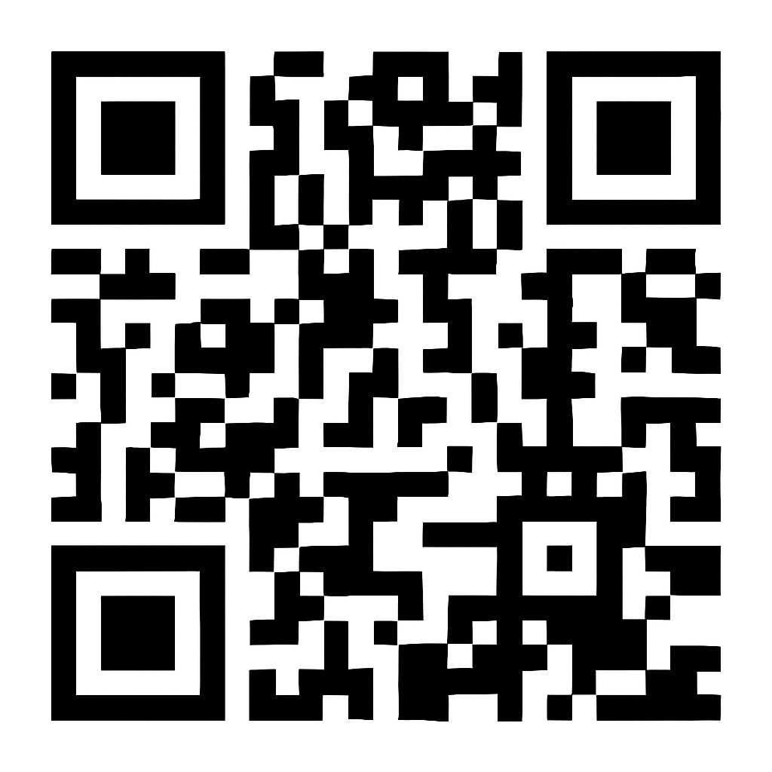
お問い合わせ
まずは、無料相談またはデモ申し込みから
業務内容に合わせた最適な導入方法をご提案します
無料相談
デモ申し込み
https://worksync.jp/contact
https://worksync.jp/demo
7

